Slide 1


Nietzsche
Zaratustra como nuevo paradigma vital II

Slide 2

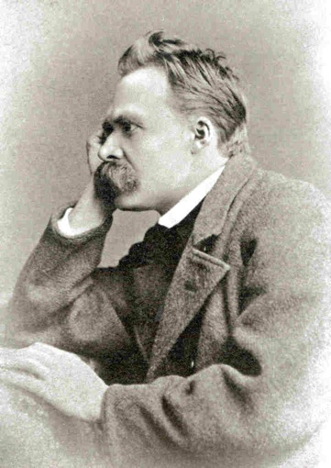
Así habló Zaratustra

Slide 3
El peregrinaje de Zaratustra - II
La segunda parte tiene como tema central la voluntad de poder: Zaratustra se siente abrumado por una sobreabundancia de sabiduría, lo cual le hace volver a su prédica, comenzando con feroces críticas a quienes se oponen a la voluntad de poder.
Una idea central de estas críticas está en su observación sobre el espíritu de venganza subyacente a la negación de la voluntad de poder.
El libro termina con una alusión moderadamente velada a la cuestión del eterno retorno.

Slide 4
El niño del espejo
“Me he convertido todo yo en una boca, y en un estruendo de arroyo que cae de elevados peñascos: quiero despeñar mis palabras a los valles. ¡Y lo haré aunque el río de mi amor se precipite en lo infranqueable! ¡Cómo no va a acabar encontrando tal río el camino hacia el mar!”
“Como un grito y una exclamación jubilosa quiero correr sobre anchos mares, hasta encontrar las islas afortunadas donde moran mis amigos: – ¡Y mis enemigos entre ellos! ¡Cómo amo ahora a todo aquel a quien me sea lícito hablarle! También mis enemigos forman parte de mi bienaventuranza.”
“¡En verdad, semejantes a una tempestad llegan mi felicidad y mi libertad! Pero mis enemigos deben creer que es El Maligno el que rabia sobre sus cabezas.”

Slide 5
En las islas afortunadas
“El querer hace libres: ésta es la verdadera doctrina acerca de la voluntad y la libertad - así os lo enseña Zaratustra.
¡No-querer-ya y no-estimar-ya y no-crear-ya! ¡Ay, que ese gran cansancio permanezca siempre alejado de mí!
También en el conocer yo siento únicamente el placer de mi voluntad de engendrar y
devenir; y si hay inocencia en mi conocimiento, esto ocurre porque en él hay voluntad de engendrar.
Lejos de Dios y de los dioses me ha atraído esa voluntad; ¡qué habría que crear si los
dioses - existiesen!Me he convertido todo yo en una boca, y en un estruendo de arroyo que cae de elevados peñascos: quiero despeñar mis palabras a los valles. ¡Y lo haré aunque el río de mi amor se precipite en lo infranqueable! ¡Cómo no va a acabar encontrando tal río el camino hacia el mar!”

Slide 6
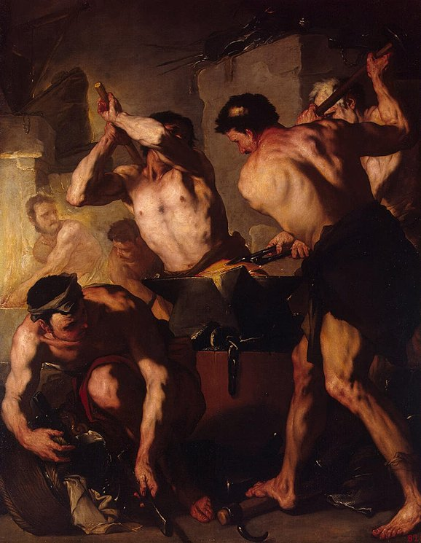
En las islas afortunadas
“Pero hacia el hombre vuelve siempre a empujarme mi ardiente voluntad de crear; así se siente impulsado el martillo hacia la piedra.
¡Ay, hombres, en la piedra dormita para mí una imagen, la imagen de mis imágenes!
¡Ay, que ella tenga que dormir en la piedra más dura, más fea!
Ahora mi martillo se enfurece cruelmente contra su prisión. De la piedra saltan pedazos: ¿qué me importa?
Quiero acabarlo: pues una sombra ha llegado hasta mí -¡la más silenciosa y más ligera de todas las cosas vino una vez a mí!”

Slide 7
De los virtuosos
“¡Ay, qué desagradablemente les sale de la boca la palabra «virtud»! Y cuando dicen: «Yo soy justo», esto suena siempre igual que: «¡Yo estoy vengado!». Con su virtud quieren sacar los ojos a sus enemigos; y se elevan tan solo para humillar a otros.”
“¡Ay, amigos míos! Que vuestro sí-mismo esté en la acción como la madre está en el hijo: ¡sea ésa vuestra palabra acerca de la virtud!”
“Estaban ellos jugando junto al mar, – entonces vino la ola y arrastró su juguete al fondo: ahora lloran. ¡Pero la misma ola debe traerles nuevos juguetes y arrojar ante ellos nuevas conchas multicolores!”

Slide 8
La canción de los sepulcros
“Solo en el baile sé yo decir el símbolo de las cosas supremas: – ¡y ahora mi símbolo supremo se me ha quedado inexpreso en mis miembros! ¡Inexpresa y no liberada quedó en mí la suprema esperanza!
¡Y se me murieron todas las visiones y consuelos de mi juventud! ¿Cómo logré soportarlo? ¿Cómo vencí y superé tales heridas? ¿Cómo volvió mi alma a resurgir de esos sepulcros?”
“Sí, algo invulnerable, insepultable hay en mí, algo que hace saltar las rocas: se llama mi voluntad. Silenciosa e incambiada avanza a través de los años.”

Slide 9
De la superación de sí mismo
“«Solo donde hay vida hay también voluntad: pero no voluntad de vida, sino – así te lo enseño yo – ¡voluntad de poder! Muchas cosas tiene el viviente en más alto aprecio que la vida misma; pero en el apreciar mismo habla – ¡la voluntad de poder!»”
“En verdad, yo os digo: ¡Un bien y un mal que fuesen imperecederos – no existen! Por sí mismos deben una y otra vez superarse a sí mismos.”
“Con vuestros valores y vuestras palabras del bien y del mal ejercéis violencia, valoradores. Pero una violencia más fuerte surge de vuestros valores, y una nueva superación. Y quien tiene que ser un creador en el bien y en el mal, en verdad, ése tiene que ser antes un aniquilador y quebrantar valores.”

Slide 10
De la redención
“El espíritu de venganza: amigos míos, sobre esto es sobre lo que mejor han reflexionado los hombres hasta ahora; y donde había sufrimiento, allí debía haber siempre castigo. ‘Castigo’ se llama a sí misma, en efecto, la venganza. Y como en el volente hay el sufrimiento de no poder querer hacia atrás – por ello el querer mismo y toda vida debían – ¡ser castigo!”
“Todo ‘fue’ es un fragmento, un enigma, un espantoso azar – hasta que la voluntad creadora añada: ‘¡Pero yo lo quise así!’ – Hasta que la voluntad creadora añada: ‘Pero yo lo quiero así! ¡Yo lo querré así!’.”
“¿Quién le ha enseñado a la voluntad la reconciliación con el tiempo, y algo que es superior a toda reconciliación? Algo superior a toda reconciliación tiene que querer la voluntad que es voluntad de poder.”

Slide 11
El peregrinaje de Zaratustra - III
La tercera parte se focaliza en el tema del eterno retorno, aunque esta vez asume un tono menos explícito que en las dos partes anteriores.
La sección De la visión y del enigma es bastante significativa.
Del espíritu de la pesadez y El convaleciente completan la idea.
El tema de la muerte de Dios vuelve en tono burlesco en la sección De los apóstatas.

Slide 12
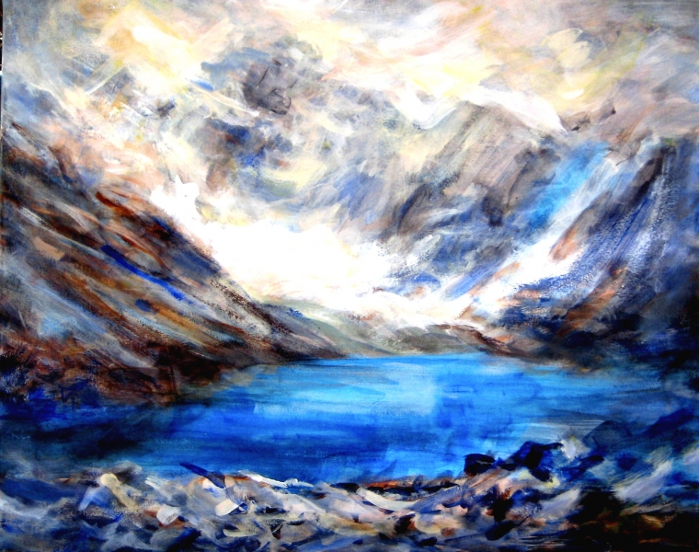
El caminante
“¿De dónde vienen las montañas más altas?, pregunté en otro tiempo. Entonces aprendí que vienen del mar.
Este testimonio está escrito en sus rocas y en las paredes de sus cumbres. Lo más alto tiene que llegar a su altura desde lo más profundo. –
Así dijo Zaratustra en la cima del monte, donde hacía frío; mas cuando se acercó al mar y se encontró por fin únicamente entre los escollos, el camino lo había cansado y vuelto aún más anheloso que antes.
[…] ¡Escucha! ¡Escucha! ¡Cómo gime el mar a causa de recuerdos malvados! ¿O tal vez a causa de expectativas malvadas?”

Slide 13
El caminante
“Y mientras Zaratustra hablaba así, se reía de sí mismo con melancolía y amargura.
«¡Cómo! ¡Zaratustra!, dijo, ¿quieres consolar todavía al mar cantando?
¡Ay, Zaratustra, necio rico en amor, sobrebienaventurado de confianza! Pero así has sido siempre: siempre te has acercado confiado a todo lo horrible.
Has querido incluso acariciar a todos los monstruos. Un vaho de cálida respiración, un poco de suave vello en las garras -: y enseguida estabas dispuesto a amar y a atraer.
El amor es el peligro del más solitario, el amor a todas las cosas, ¡con tal de que vivan!
¡De risa son, en verdad, mi necedad y mi modestia en el amor!»”

Slide 14
De la visión y enigma
“«Oh Zaratustra, me susurraba burlonamente, silabeando las palabras, ¡tú, piedra de la sabiduría! Te has arrojado a ti mismo hacia arriba mas toda piedra arrojada - ¡tiene que caer!”
“¡Oh Zaratustra, tú, piedra de la sabiduría, tú, piedra de honda, tú, destructor de estrellas! A ti mismo te has arrojado tan alto, – mas toda piedra arrojada – ¡tiene que caer!”
“Condenado a ti mismo y a tu propia lapidación: oh Zaratustra, sí, lejos has lanzado la piedra, – ¡mas sobre ti caerá de nuevo!»”

Slide 15
De la visión y enigma
“«¡Alto! ¡Enano!, dije. ¡Yo! ¡O tú! Pero yo soy el más fuerte de los dos -: ¡tú no conoces mi pensamiento abismal! ¡Ése - no podrías soportarlo!» -
«¡Mira ese portón! ¡Enano!, seguí diciendo: tiene dos caras. Dos caminos convergen aquí: nadie los ha recorrido aún hasta su final. Esa larga calle hacia atrás: dura una eternidad. Y esa larga calle hacia adelante - es otra eternidad.
Se contraponen esos caminos; chocan derechamente de cabeza: -y aquí, en este portón, es donde convergen. El nombre del portón está escrito arriba: ‘Instante’.
Pero si alguien recorriese uno de ellos - cada vez y cada vez más lejos: ¿crees tú, enano, que esos caminos se contradicen eternamente? »”

Slide 16
De la visión y enigma
“ Cada una de las cosas que pueden correr, ¿no tendrá que haber recorrido ya alguna vez esa calle? Cada una de las cosas que pueden ocurrir, ¿no tendrá que haber ocurrido, haber sido hecha, haber transcurrido ya alguna vez?
Y si todo ha existido ya: ¿qué piensas tú, enano, de este instante? ¿No tendrá también este portón que - haber existido ya?
¿Y no están todas las cosas anudadas con fuerza, de modo que este instante arrastra tras sí todas las cosas venideras? ¿Por lo tanto - - incluso a sí mismo?
Pues cada una de las cosas que pueden correr: ¡también por esa larga calle hacia adelante - tiene que volver a correr una vez más! –”

Slide 17
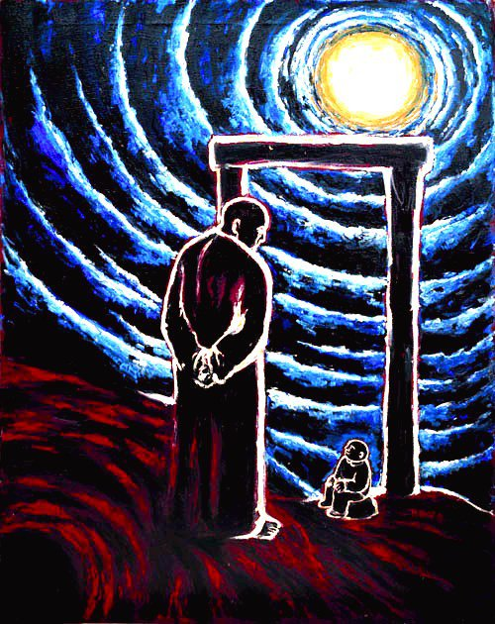
De la visión y enigma
Una visión que se presenta con inapelable inmediatez y, al hacerlo, produce un enorme espanto.
Un enigma que permanece en lo inexpresado y, por lo tanto, es más lo que se puede indicar que lo que se puede decir sobre él.

Slide 18
Del espíritu de la pesadez
“A sí mismo se ha descubierto quien dice: éste es mi bien y éste es mi mal. Con ello ha hecho callar al topo y enano que dice: «bueno para todos, malvado para todos».”
“Por muchos caminos diferentes y de múltiples modos llegué yo a mi verdad; no por una única escala ascendí hasta la altura desde donde mis ojos recorren el mundo. Y nunca me ha gustado preguntar por caminos. Prefería preguntar y someter a prueba a los caminos mismos.”
“«Éste – es mi camino – ¿dónde está el vuestro?», así respondía yo a quienes me preguntaban «por el camino». ¡El camino, en efecto, – no existe!”

Slide 19
El convaleciente
“«Oh Zaratustra, dijeron a esto los animales, todas las cosas mismas bailan para quienes piensan como nosotros: vienen y se tienden la mano, y ríen, y huyen, y vuelven.”
“Todo va, todo vuelve; eternamente rueda la rueda del ser. Todo muere, todo vuelve a florecer, eternamente corre el año del ser.”
“Todo se rompe, todo se recompone; eternamente la misma casa del ser se construye a sí misma. Todo se despide, todo vuelve a saludarse; eternamente permanece fiel a sí el anillo del ser.”

Slide 20
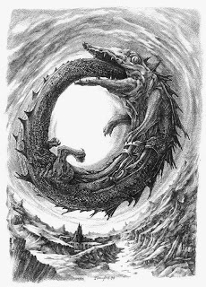
El convaleciente
“En cada instante comienza el ser; en torno a todo ‘Aquí’ gira la esfera ‘Allá’. El centro está en todas partes. Curvo es el sendero de la eternidad».”

Slide 21
Bibliografía
Principal.-
NIETZSCHE, Friedrich
2013 Ecce homo. Madrid: Alianza Editorial.
2011 Así habló Zaratustra. Madrid: Alianza Editorial.
Secundaria.-
FINK, Eugen
1989 La filosofía de Nietzsche. Madrid: Alianza Editorial.
HEIDEGGER, Martin
1994 “¿Quién es el Zaratustra de Nietzsche?” En: Conferencias y artículos.
Barcelona: Serbal.

Slide 22
Bibliografía
Secundaria.-
LAISECA, Laura
2001 El nihilismo europeo. El nihilismo de la moral y la tragedia anticristiana en
Nietzsche. Buenos Aires: Editorial Biblos.
MALDONADO, Rebeca
2000 “Así habló Zaratustra, una subervisión de la temporalidad.” En Signos
Filosóficos, No. 4, julio-diciembre, 2000, pp. 135-143.

